Slide 1



ALZHEIMER-EN GAIXOTASUNA: EGUNERATZEA
32 liburukia 7. zk 2024

Slide 2
Aurkibidea
SARRERA
ARRISKU-FAKTOREAK
DIAGNOSTIKOA ETA ESTADIFIKAZIOA
TRATAMENDUA
Neurri ez-farmakologikoak
Sintoma kognitiboentzako tratamendu farmakologikoa
TRATAMENDUAREN DEPRESKRIBATZEA
Noiz depreskribatu?
Nola depreskribatu?

Slide 3
SARRERA
Alzheimer-en gaixotasuna (AG) neuroendekapen-dementziaren aurreneko kausa da mundu-mailan (kasuen % 60-70 dira horrelakoak), eta lehen mailako osasun-arazo bat da.
Neuroendekapen-dementzia aurrera joaten den sindrome kroniko bat da. Ezaugarri hauek ditu: eguneroko bizitzako jarduerak behar bezala egitea oztopatzen duten funtzio kognitiboaren (oroimena, pentsamendua, mintzaira) narriadura, portaeraren nahasmenduak eta nahasmendu psikologikoak (depresioa, antsietatea, agresibitatea, sintoma psikotikoak...). Sintoma horiek gero eta mendekotasun handiagoa eragiten dute eta, azkenean, mendekotasun osoa, eta etengabeko zaintza eta gainbegiratua behar izaten da orduan.
Azterketa epidemiologikoetan aldakortasun handia dago gaixotasunaren intzidentziari eta prebalentziari dagokionez, urteetan aldea egon izan delako diagnostikoa egiteko irizpideen eta aztertutako biztanleriaren aniztasunaren artean. Gaixotasuna infradiagnostikatuta dago, eta diagnostiko bat egiten denean, fase aurreratu samarretan egin ohi da.
Buletin honen helburua da AGaren tratamenduari eta AGarentzako farmakoen depreskripzioaren gaiari heltzea

Slide 4
ARRISKU-FAKTOREAK
AGaren etiologia konplexua da, faktore genetikoak, ehun neurologikoaren anomaliak eta kalte baskularra izaten baitira tarteko.
Adina da AGaren arrisku-faktore nagusia (prebalentzia % 32ra irits daiteke 84 urtetik gorakoetan).
Ohikoagoa izaten da emakumeengan eta familia-aurrekariak dituzten pertsonengan.
Beste arrisku-faktore batzuk ere badaude: baskularrak (hipertentsio arteriala, dislipemia, obesitatea, sedentarismoa, erretzeko ohitura, diabetes mellitusa), traumatismo kranioentzefalikoaren aurrekariak, depresioa, jarduera kognitiborik eza eta hezkuntza-maila baxua.
AGaren arrisku faktore aldagarrietan esku hartzea da, gaur egun, prebentziorako aukerarik eraginkorrenetako bat. Elikaduran esku hartzeak, ariketa fisikoa egiteak, tabakoa eta alkohola kontsumitzeari uzteak, gizarte-interakzioak eta jarduera kognitiboak, besteak beste, zahartze aktiboago eta osasuntsuagoa lortzeko onura ekar dezake epe luzera.

Slide 5
DIAGNOSTIKOA ETA ESTADIFIKAZIOA (I)
AGak fase aurrekliniko bat du, non ezin den alterazio kognitiborik objektibatu, eta fase sintomatiko bat, zeinean sintoma kognitiboak eta jokabidezkoak ageriko egiten baitira.
Balorazio kognitiboa egiteko tresnekin, pazientearen gaitasun kognitiboak azter daitezke: Mini-Mental State Examination (MMSE) testa.
Egoera funtzionalaren balorazioari dagokionez:
- Lawton eta Brody-ren eskalak erabiltzen dira eguneroko bizitzako jarduera instrumentaletarako
- Barthel-en edo Katz-en indizea, berriz, eguneroko bizitzako oinarrizko jardueretarako.
Gaixotasunaren faseak deskribatzeko, Narriadura Globalaren Eskala (GDS-FAST) da eskalarik erabiliena. Eskala horrek 7 narriadura-maila ezartzen ditu (narriadura kognitiboa nahiz funtzionala neurtzen ditu).
Tresna horiek denak baliagarriak dira gaixotasunaren larritasuna eta aurrerapena ebaluatzeko, bai eta farmakoen tratamenduarekin edo beste esku-hartzeekin jarraitu ala ez erabakitzeko ere.

Slide 6
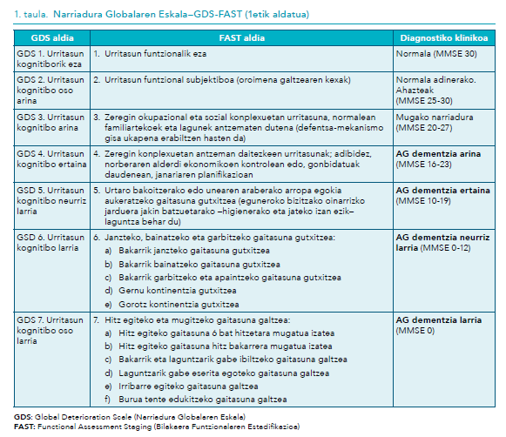
DIAGNOSTIKOA ETA ESTADIFIKAZIOA (II)

Slide 7
TRATAMENDUA
Tratamenduaren helburuak honakoak dira:
pazientearen eta zaintzailearen bizi-kalitatea hobetzea
narriadura kognitiboa atzeratzea
gaitasun funtzionalei eustea
gogo-aldartearen eta jokabidearen nahasmendua prebenitzea
konplikazioak prebenitu eta tratatzea (erortzeak, hausturak, etzanerako ultzerak, infekzioak, medikamentuen ondorio kaltegarriak...).
Gaur egun ez dago tratamendurik AGari lotutako neuroendekapen-prozesua sendatzea edo gelditzea lortzen duenik. Sintomen kontrako tratamenduak besterik ez daude.

Slide 8
Neurri ez-farmakologikoak
Tratamenduaren lehenengo pausoa dira, eta beti mantendu behar dira, baita tratamendu farmakologikoa hasi behar dela adierazten denean ere.
Arreta pazientean jartzen duten esku-hartzeen artean daude estimulazioa eta entrenamendu kognitiboa, jarduera fisikoa eta errehabilitazioa, eguneroko bizitzako jardueren entrenamendua, bai eta bestelako terapia okupazionalak, musikaren bidez, animaliekiko harremanaren bidez, artearen bidez etab.
Era berean, NICEk, AG arin-ertaina dutenentzat, alde batetik gomendatzen du ongizatea sustatzeko jarduerak eskaintzea, pertsonaren gustuetara egokituta, eta horrez gain estimulazio kognitiborako talde-terapia eskaintzea, eta, beste aldetik, aintzakotzat hartzea talde-oroipenaren terapia, errehabilitazio kognitiboa edo terapia okupazionala, AG arin-ertaina duten pertsonen gaitasun funtzionala indartzeko.

Slide 9
Sintoma kognitiboentzako tratamendu farmakologikoa (I)
Sintoma kognitiboak tratatzeko, azetilkolinesterasaren inhibitzaileak (donepeziloa, erribastigmina eta galantamina) eta memantina erabiltzen dira.
Medikamentu horien eraginkortasunaren inguruko ebidentzia nahiko mugatua da. Hori dela-eta, kontuz erabaki behar da zein pazienteri emango zaien tratamendu hori.
Dementziaren sintoma kognitiboentzako tratamendu farmakologikoa neurologiako edo psikiatriako espezialista batek bakarrik jar dezake (Ikuskaritzak bisatu beharreko medikamentuak direlako).
Oso garrantzitsua da pazientearekin eta familiartekoekin ados jarrita erabakitzea tratamendua jartzea eta, halaber, pazienteari eta familiartekoei adieraztea benetan zer espero daitekeen tratamendu farmakologikoaren eraginkortasunari dagokionez (pazienteen % 30-50ek ez du inolako onurarik erakusten), zein kontrako efektu ager daitezkeen eta tratamendua kendu behar dela eraginkorra izateari uzten dionean edo pazientearen egoera klinikoak hala eskatzen duenean.
Tratamenduak izandako eragina berrebaluatu egin beharko da aldi jakin baten ondoren (hasiera batean 6 hiletik behin eta, estabilizazioa lortu ondoren, urtean behin), eta helburuak lortzen ez badira, tratamendua doitzea eta/edo etetea pentsa daiteke.

Slide 10
Sintoma kognitiboentzako tratamendu farmakologikoa (II)
Azetilkolinesterasaren inhibitzaileak: donepeziloa, erribastigmina eta galantamina
AGaren fase arin-neurriz larriko sintomak tratatzekoonartuta daude. Orokorrean, efektu kognitibo apalak eta aldi baterakoak izaten dituzte, eta ia ez da onurarik nabaritzen eguneroko bizitzako jardueran, bizi-kalitatean edo portaeraren alterazioetan. Ez dute galera neuronala eta garuneko atrofia prebenitzen, eta gaixotasunak aurrera egitea ere ez dute galarazten. Azterlan batzuetan ikusi da halakoak erabilita atzeratu egiten dela portaeraren alterazioengatik eta instituzionalizazioarengatik medikazio antipsikotikoak erabiltzen hasteko unea.
Azetilkolinesterasaren hiru inhibitzaileen eraginkortasuna dosi terapeutikoen antzekoa da, eta sintomen hobekuntzan apalaldia gertatzen da tratamendua hasi eta 6-12 hilabetera. Dosi gomendatuak erabili behar dira, eta pixkanaka igo, behar izanez gero. Gainera, eraginkortasuna eta kontrako efektuak monitorizatu behar dira, mendeko dosiak baitira.
Narriadura kognitibo arina duten pazienteen hilkortasuna handitzearekin lotu da galantamina.
Memantina
Glutamatoaren N-metil-D-aspartatoaren (NMDA) errezeptorearen antagonista bat da. AG ertain-larrirako onartuta dago, nolabaiteko eraginkortasuna (nahiz eta txikia izan) orduan duela frogatu baita.

Slide 11
Sintoma kognitiboentzako tratamendu farmakologikoa (III)
Tratamendua aukeratzea
Hauek denak hartu behar dira kontuan: gaixotasunaren aldia, onargarritasuna, kontrako efektuen profila, forma farmazeutiko egokia eta kostua.
GDS<4 edo GDS>6 duten pazienteekin ez da gomendatzen tratamendua hastea, ez eta atxikidura egokia izango dutela ziurtatu ezin duten pazienteekin ere.
AG arin-ertaina duten pazienteetan, azetilkolinesterasaren inhibitzaileak tratamendu-aukera bat dira.
AG ertaina eta azetilkolinesterasaren inhibitzaileekiko intolerantzia eta kontraindikazioa duten pazienteetan, memantinaren monoterapia da tratamendu-aukera bat.
AG larria duten pazienteetan, memantinaren monoterapia da tratamendu-aukera bat.
Azetilkolinesterasaren inhibitzaileen tratamendua eta AG ertain-larriranzko progresioa duten pazienteetan, azetilkolinesterasaren inhibitzaileak etendura baloratu eta memantina ematen hastea edo azetilkolinesterasaren inhibitzaileak memantinarekin konbinatzea. Gaixotasun ertain-larrian azetilkolinesterasaren inhibitzaileen eta memantinaren terapia konbinatua erabiltzea segurua dela dirudi, baina terapia horren eraginkortasunaren inguruan dagoen ebidentzia eztabaidagarria da oraindik ere.

Slide 12
Sintoma kognitiboentzako tratamendu farmakologikoa (IV)
Farmako biologikoak
Antigorputz monoklonalak dira, burmuineko β-almiloide proteinari lotu eta ezabatu egiten dutenak. Horien ekintza-mekanismoaren oinarria “ur-jauzi amiloidearen hipotesia” da, izan ere hipotesi horren arabera, burmuinean β-almiloide proteinaren metaketa gertatzea baita AGaren kausa nagusia.
Gaur egun, hainbat famako biologiko aztertzen ari dira (adukanumaba, lekanemaba...), baina horietako bakar bat ere ez dago oraindik erabilgarri Europan.
Beste tratamendu batzuk
Ez dago justifikatuta estatinak, hormona bidezko terapia ordeztailea, B edo E bitamina edo antiinflamatorio ez-esteroideak erabiltzea prebentzio gisa. Halaber, ez dago ebidentziarik pirazetama, selegilina, nikotina, lezitina edo Ginkgo biloba bezalako farmakoak erabiltzea justifikatzen duenik.
Garrantzitsua da medikuak jakitea pazientea AGarentzako produktu edo osagarririk hartzen ari den, gerta litekeen interakziorik edo ondorio kaltegarririk ez izateko.

Slide 13
TRATAMENDUA DEPRESKRIBATZEA
AGarentzako tratamendu farmakologikoa kentzeko aukera dagoela kontuan hartu behar dute langile klinikoek, pazienteek eta familiartekoek/zaintzaileek, tratamendua hasten denetik eta dirauen bitartean.
Interesgarria da tratamendua hasi aurretik (modu errealistan) zehaztea zer emaitza joko diren garrantzitsutzat pazientearentzat eta familiartekoentzat. Helburuak berrikusi egin behar dira aldian behin eta, ez badira betetzen, dosia txikitzea eta/edo tratamendua etetea erabaki daiteke.
Dementzia duten pazienteei tratamendu potentzialki desegokiak depreskribatzeak onurak dauzka: gertaera kaltegarrien intzidentzia gutxitzea, medikazio-karga murriztea (garrantzitsua da hori, batez ere disfagia duten pazienteen kasuan), pazienteen nahiz zaintzaileen bizi-kalitatea hobetzea eta tratamenduaren kostua txikitzea.

Slide 14
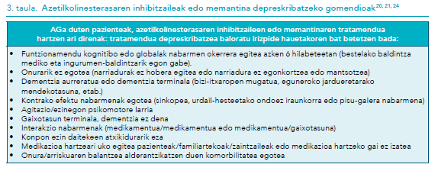
¿Noiz depreskribatu? (I)
Onuren eta arriskuen banakako balorazioa egin ondoren egin behar da depreskripzioa, eta erabakiak adostua izan behar du, helburu klinikoetan eta pazientearen eta haren familiaren balio eta lehentasunetan oinarritua.

Slide 15
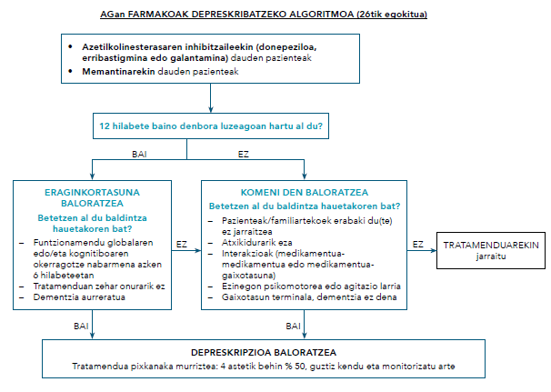
¿Noiz depreskribatu? (II)

Slide 16
¿Nola depreskribatu?
Dosia pixkanaka murriztea, abstinentziak eragindako kontrako efektu larririk ez agertzeko (4 astetik behin dosia erdira murriztea, dagoen dosirik txikienera iritsi arte, eta gero erabat kentzea).
Dosi-murrizketa bakoitza egiten denetik 4 astera eta tratamendua bukatzerakoan baloratu behar da pazientea. Hala ere, abstinentziak eragindako kontrako efektu larriak izateko arrisku handiagoa duten pazienteak maizago baloratu behar dira.
Dosia murriztu edo kendu ondorengo aurreneko astean funtsezko aldaketa neuropsikiatrikoak gertatzen badira (adibidez, agitazioa, agresibitatea, haluzinazioak edo kontzientzia gutxitzea), azkenekoz emandako dosira bueltatu behar da eta, egonkortasuna lortu ondoren, arrazoizkoa da berriz ere depreskribatzen saiatzea, murrizketa polikiago eginez.
Pazientearen maila kognitiboak edo funtzionamendu globalak okerrera egiten badu, berriz ere tratamenduarekin hasi behar da, ikusten bada okerrera egite hori dosi-murrizketak eragin duela.
Pazientea tratamendurik gabe dagoen bitartean, ziurtatu beharra dago aldaketak ez dituela beste kausaren batek eragiten (deshidratazioak, infekzio interkurrenteak...).

Slide 17


Funtsezko ideiak
Gaur egun ez dago tratamendurik AGari lotutako neuroendekapen-prozesua sendatzea edo gelditzea lortzen duenik. Sintomen kontrako tratamenduak besterik ez daude.
Hasiera batean, 6 hilabetetik behin berrebaluatu beharko da pazientea tratamenduari nola erantzuten ari zaion, eta egonkortu ondoren, urtean behin. Ez badira helburuak lortzen, tratamendua doitu eta/edo etetea pentsatu behar da.
Langile klinikoek, pazienteak eta familiartekoek/zaintzaileek erabaki beharko lukete depreskripzioa, medikamentua lehenbiziko aldiz preskribatzen denetik eta tratamendu osoan zehar.
Depreskripzioa pixkanaka egin behar da, dosi-murrizketa bakoitzaren ondoren pazientea aztertuta. Berriz ere tratamendua jarri behar zaio pazienteari, haren maila kognitiboak edo funtzionamendu globalak okerrera egiten badu tratamendua kentzearen ondorioz.

Slide 18
Bibliografia eta informazio gehiagorako…
INFAC 32. LIBURUKIA 7. ZK

